Slide 1
BEV 道路几何理解
核心变化
用双视图补上 patch 的全局上下文
局部细节不丢
全局拓扑可见
输出坐标不变
Global 1024 context + Local 512 patch；DINOv2-Qwen 保持局部坐标输出。
当前分支：mutilvisul_dinov2_qwen
01

Slide 2
LLMapGen global-local 方案
孤立 512 patch 会把路口结构切碎
目标不是放大图像本身，而是让模型看见局部窗口之外的进入和离开道路。
主要风险
这次改法
• 路口外连通关系被截断，模型只能猜出口方向
• 边界处 incoming / outgoing 线索不足
• 复杂路口面容易放大、倾斜或漏边
• 增加 1024 全局窗口，resize 到 512 输入
• 保留 512 local patch 作为精细视图
• 坐标仍然是当前 patch 内 0..512
只看 local patch
02

Slide 3
LLMapGen global-local 方案
新方案让模型同时看全局拓扑和局部细节
global/local type embedding 区分视角，提示词继续约束输出当前 patch 坐标。
Global view
1024 -> 512
4096
BEV scene
full-coordinate
context builder
DINOv2
seg-trained
alignment layer
+ view type emb.
Qwen3-8B
LoRA
Local view
512 patch
输出：JSON 中心线 / 路口面，坐标固定在当前 local patch 内
关键点：global 只补拓扑，不改变标签坐标；local 保证道路边界和中心线细节。
03

Slide 4
LLMapGen global-local 方案
数据管线先保证 context 真的来自全图坐标
之前黑边问题来自 context 生成脚本无法识别 x/y 命名和 full4096 patch box。
01
解析 patch box
02
生成 1024 窗口
03
拼接邻近 patch
04
训练 JSON 不变
优先读 base_patch_box_full4096；缺失时从 xNNNyMMM 文件名回退。
以当前 patch 中心为窗口中心，在 full4096 坐标系内裁剪。
同场景所有重叠 patch 按真实偏移贴入，当前样本最后覆盖。
标签、prompt、局部坐标保持原始 512 patch 约定。
31,546
3,444
0
Douglas
512
train samples
val samples
missing images
epsilon 2.5 px, step 24 px
local coordinate system
04

Slide 5
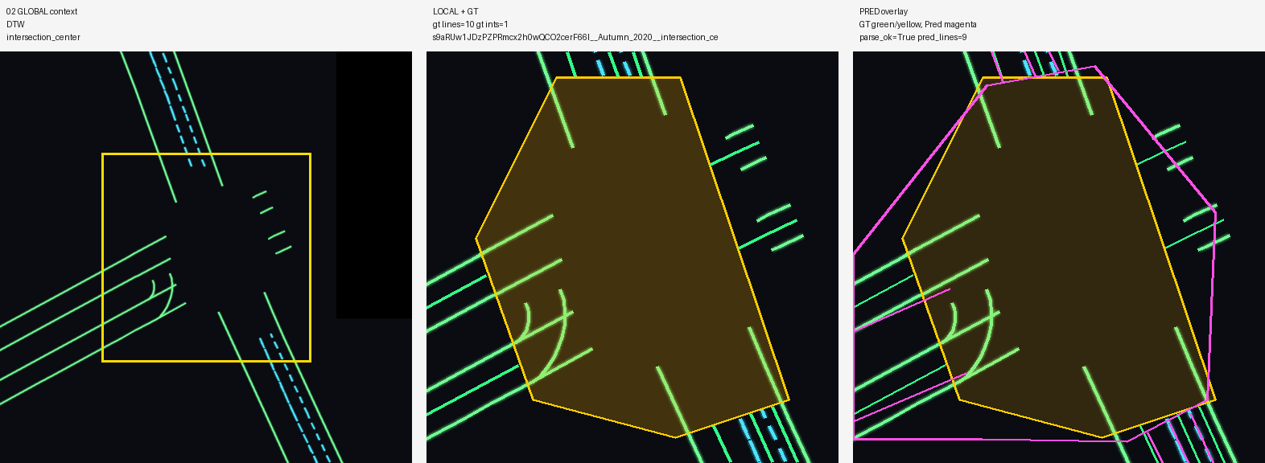
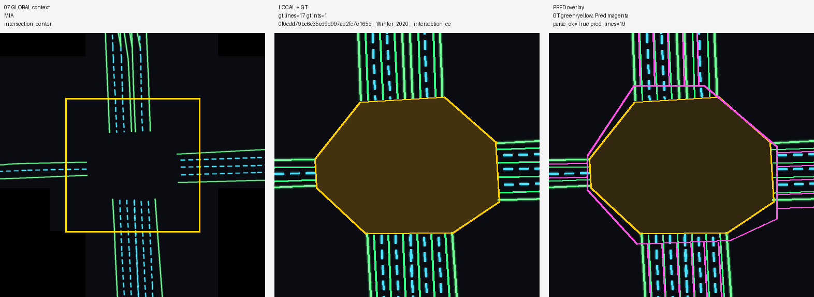
LLMapGen global-local 方案
早期 checkpoint 已能跟随中心线，路口面还在收敛
这页用 checkpoint-1000 的 64 个验证集路口样本作为阶段性证据。
当前观察
• 64 个样本中 62 个可解析，parse ok rate 为 96.9%
• 平均预测线数 10.31，GT 平均线数 9.27
• 中心线大多跟随道路方向；路口面有时偏大或倾斜
• 该 checkpoint 约半个 epoch，后续完整 6 epoch 还需重跑可视化
左：global/context，中：local+GT，右：prediction overlay。GT 为绿/黄，预测为紫。
05

Slide 6
LLMapGen global-local 方案
下一步验证要回答三个问题
等完整训练 checkpoint 出来后，优先做同一批样本的复跑和消融。
1. global view 是否真正贡献拓扑
2. type embedding 是否必要
3. 质量指标是否同步改善
• local-only 与 global+local 同样本对比
• 看边界道路续接、出口方向和复杂路口面
• 固定视图顺序 + 去掉 type embedding 消融
• 检查模型是否混淆全局缩放与局部坐标
• 重跑 64 个可视化样本与全 val 评估
• 中心线连续性、路口 polygon IoU、解析率一起看
建议汇报结论：当前方案先解决上下文可见性和数据生成正确性，下一轮用完整 checkpoint 与消融确认收益。
06

